Slide 1

Betri vinnutími í vaktavinnu
Fundur verkefnastjórnar og fulltrúa launagreiðenda
9. desember 2020

Slide 2

Fastir fundir – miðvikudagar kl. 10-11
Efni fundar:
Upprifjun
  Kerfisbreytingin – almenn kynning
  Sérstök áhersla á árlega vinnuskyldu
Fyrstu 5 skrefin í innleiðingarferli
Notes:
Tökum upp fyrirlesturinn

Slide 3

Markmið og leiðarljós
Markmið breytinganna er að bæta starfsumhverfi og launamyndun vaktavinnufólks með það að leiðarljósi að:
• auka öryggi starfsfólks og skjólstæðinga
• vaktavinna verði eftirsóknarverðari
• bæta samþættingu fjölskyldu- og atvinnulífs
• vinnutími og laun taki betur mið af vaktabyrði og verðmæti staðins tíma
• bæta andlega, líkamlega og félagslega heilsu starfsfólks
• bæta starfsumhverfi
• stytta vinnutíma
• auka stöðugleika í mönnun
• gera launamyndunarkerfi einfaldara og gagnsærra
• draga úr þörf og hvata til yfirvinnu
• auka hagkvæmni í nýtingu fjármuna
• bæta gæði opinberrar þjónustu

Slide 4
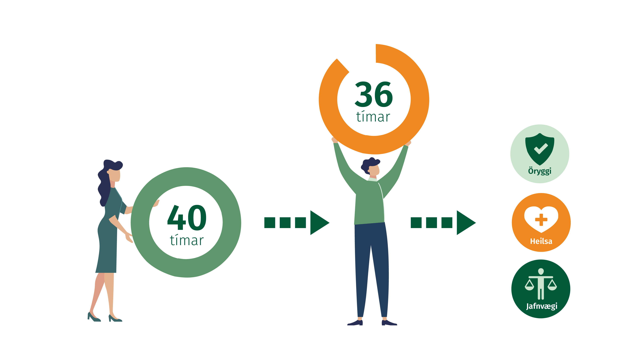


Af hverju leiðarljósin 3?
Vaktavinna
Jafnvægi
Heilsa
Svefn & þreyta
Mistök
Öryggi og slys
Notes:
Leiðarljósin Öryggi, heilsa og jafnvægi byggja á niðurstöðum rannsókna á starfsfólki í vaktavinnu. Bæði nýjar og eldri rannsóknir sýna að starfsfólk sem vinnur óhefðbundinn vinnutíma stendur frammi fyrir mörgum áskorunum.
Ein af áskorunum er hætta á vinnutengdum slysum eða mistökum. Þeir þættir sem hafa þar mest áhrif eru vinnutími og samsetning vakta, lengd þeirra og tegund sem og fjölda hvíldahléa. Samkvæmt rannsóknum er hættan mest þegar unnar eru fleiri en 3 næturvaktir í röð og þegar lengd vakta er umfram 9 klukkustundir.
Þá hafa rannsóknir einnig sýnt að svefn vaktavinnufólks er að jafnaði minni en dagvinnufólks og þreyta er algengari. Huga þarf sérstaklega að líkamlegri heilsu vaktavinnustarfsfólks í ljósi þess að mildar og alvarlegar neikvæðar afleiðingar vaktavinnu eru þekktar.
Þá sýna rannsóknir að vaktavinnustarfsfólk upplifir oft meiri erfiðleika að samræma vinnu og einkalíf en dagvinnustarfsfólk og upplifa margir sig fjarlægjast fjölskyldu og vini þar sem viðburðir eru skipulagðir í kringum dæmigerða dagvinnu.

Slide 5
Kerfisbreytingin í aðalatriðum

Slide 6
Vinnutími
Vinnutími vaktavinnufólks styttist úr 40 í 36
virkar stundir á viku eða úr 173,33 í 156 klukkustundir að meðaltali á mánuði.

Slide 7
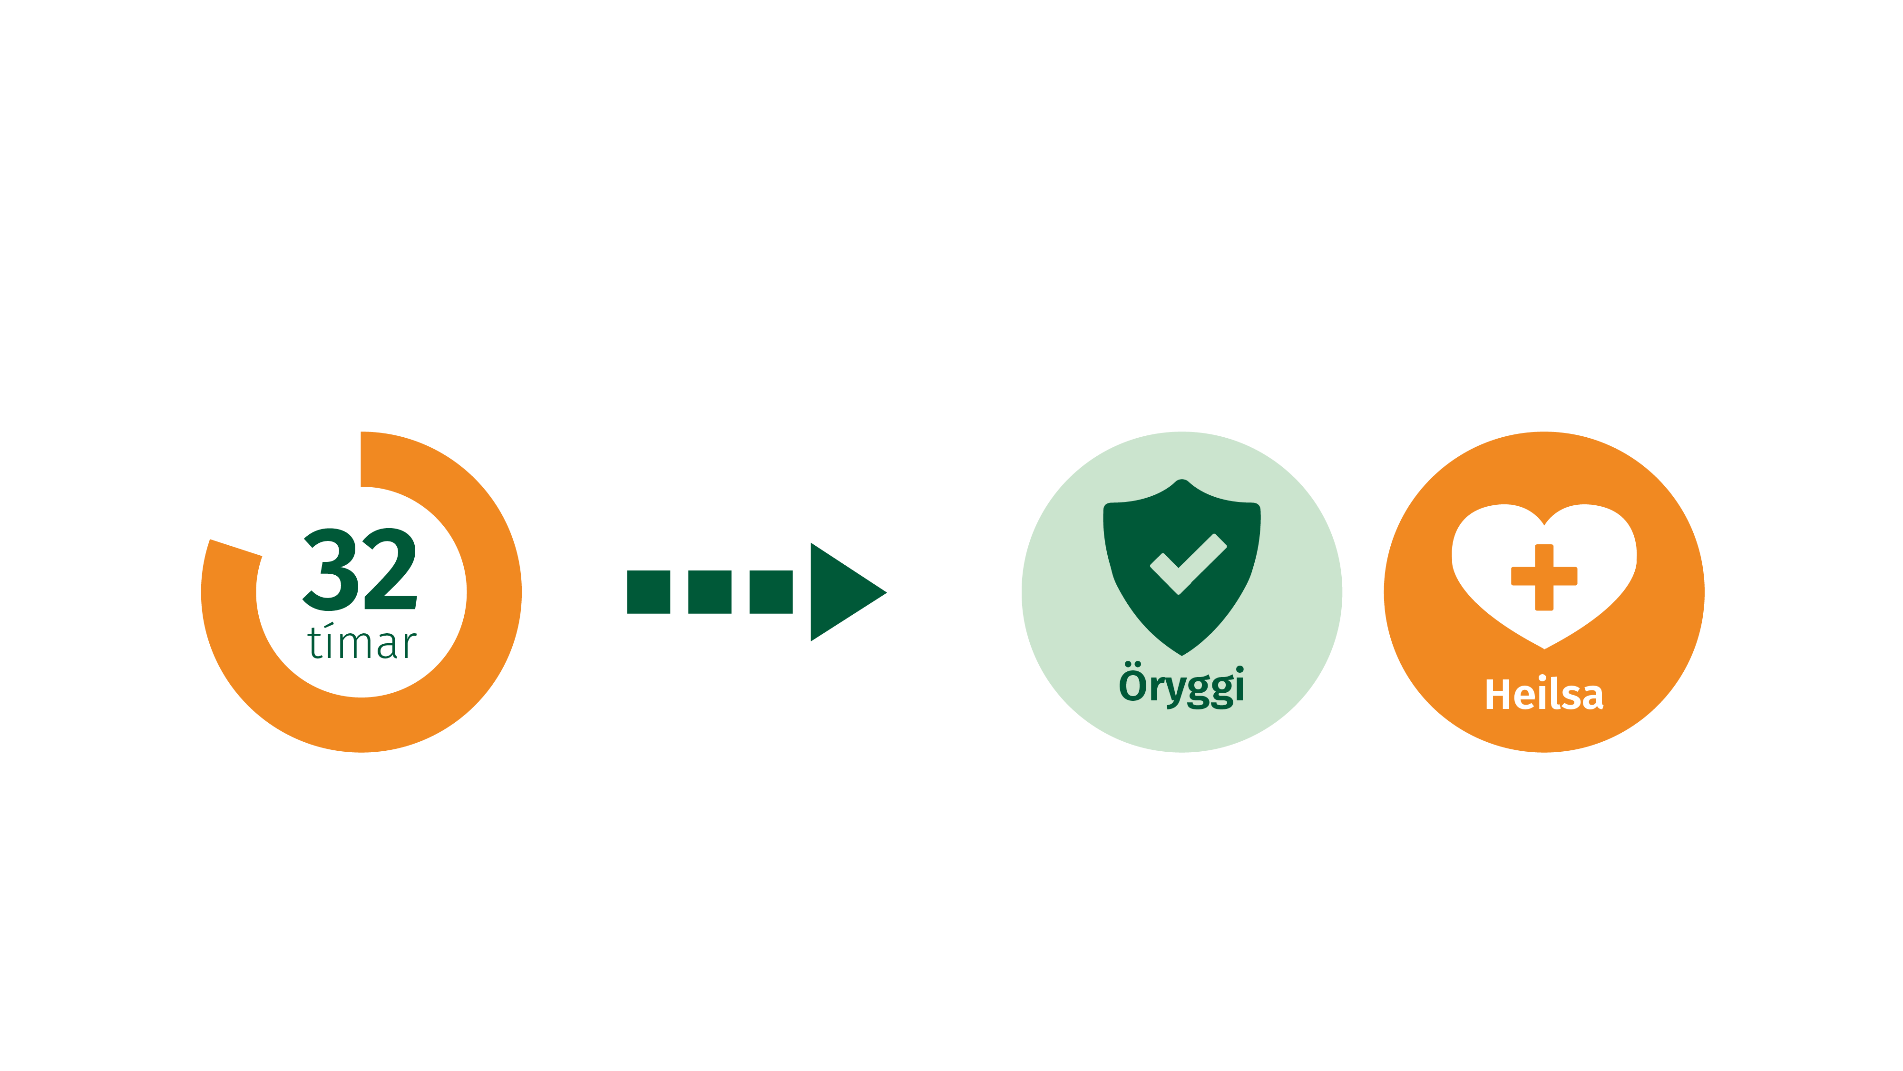
Vægi vinnuskyldustunda
Vægi vinnuskyldustunda er
 | Morgunvakt | Kvöldvakt | Næturvakt
Mán. | 1 | 1 | 1
Þri. | 1 | 1 | 1
Mið. | 1 | 1 | 1
Fim. | 1 | 1 | 1
Fös. | 1 | 1 | 1
Lau. | 1 | 1 | 1
Sun. | 1 | 1 | 1
Vinnuskyldustundir vaktavinnufólks utan dagvinnumarka samkvæmt skipulagðri vaktskrá og innan vinnutímaskyldu hafa ólíkt vægi við útreikning vinnuskila.
Vinnuskil vaktavinnufólks í fullu starfi
fer aldrei undir 32 vinnustundir á viku
að jafnaði.
Vægi vinnuskyldustunda verður
 | Morgunvakt | Kvöldvakt | Næturvakt
Mán. | 1 | 1,05 | 1,20
Þri. | 1 | 1,05 | 1,20
Mið. | 1 | 1,05 | 1,20
Fim. | 1 | 1,05 | 1,20
Fös. | 1 | 1,05 | 1,20
Lau. | 1,05 | 1,05 | 1,20
Sun. | 1,05 | 1,05 | 1,20

Slide 8

Vaktaálag
Vaktaálagsflokkum fjölgar þannig að vaktaálag á næturvöktum hækkar frá því sem nú er og við bætist nýtt vaktaálag á sérstökum stórhátíðardögum.
Núverandi vaktaálag
Vaktaálag verður
 | Morgunvakt | Kvöldvakt | Næturvakt
Mán. | 0 | 33,33% | 55%
Þri. | 0 | 33,33% | 55%
Mið. | 0 | 33,33% | 55%
Fim. | 0 | 33,33% | 55%
Fös. | 0 | 55% | 55%
Lau. | 55% | 55% | 55%
Sun. | 55% | 55% | 55%
Sérstakir frídagar |  | 90%
 | Morgunvakt | Kvöldvakt | Næturvakt
Mán. | 0 | 33,33% | 65%
Þri. | 0 | 33,33% | 65%
Mið. | 0 | 33,33% | 65%
Fim. | 0 | 33,33% | 65%
Fös. | 0 | 55% | 75%
Lau. | 55% | 55% | 75%
Sun. | 55% | 55% | 75%
Sérstakir frídagar |  | 90%
 |  | 120%
120% álag
Aðfangadagur kl. 16-00
Jólanótt kl. 00-08
Gamlársdagur kl. 16-00
Nýársnótt kl. 00-08

Slide 9
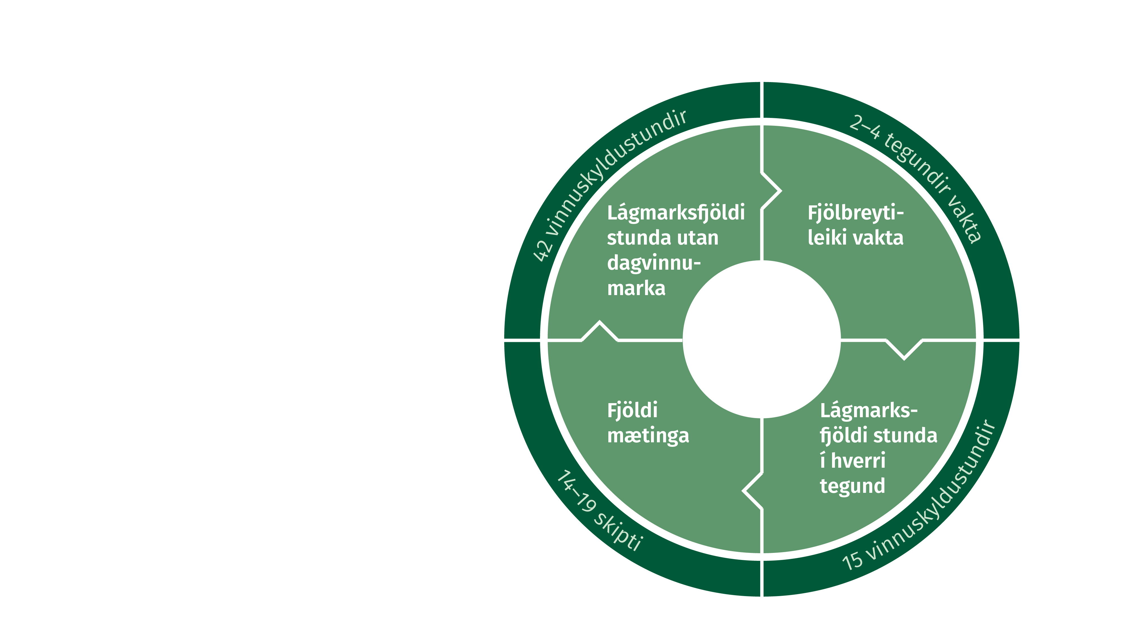
Vaktahvati
Vaktahvati greiðist sem hlutfall mánaðarlauna vegna fjölbreytileika og fjölda vakta á launatímabili samkvæmt skiplögðum vöktum innan vinnutímaskyldu.
Hlutfall vaktahvata
 | Fjöldi tegunda vakta
Fjöldi vakta | 1 | 2 | 3 | 4
19 |  | 10,0% | 12,5% | 12,5%
18 |  | 7,5% | 10,0% | 12,5%
17 |  | 7,5% | 7,5% | 12,5%
16 |  | 2,5% | 7,5% | 10,0%
15 |  | 2,5% | 2,5% | 7,5%
14 |  |  | 2,5% | 7,5%

Slide 10
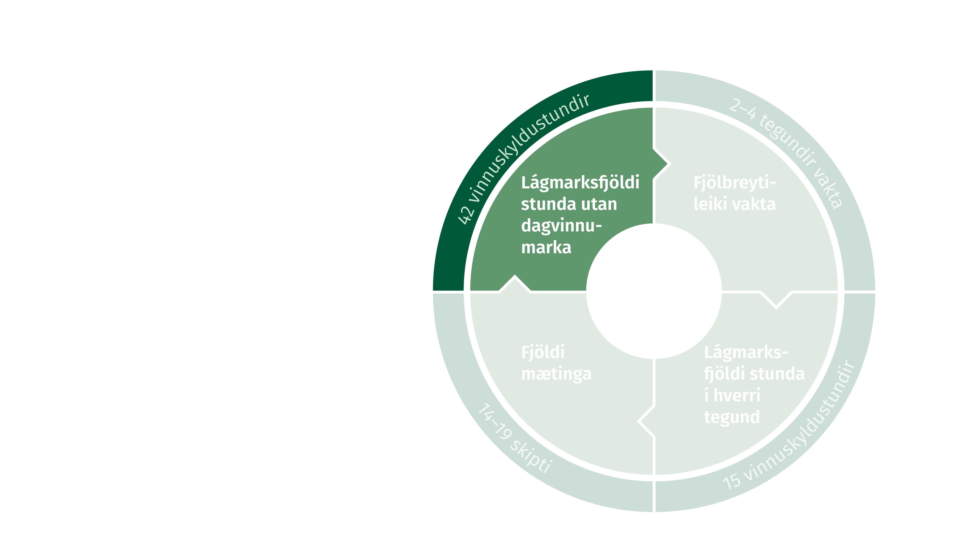
1. Vaktahvati
Lágmarksfjöldi vinnuskyldustunda
á hverju launatímabili utan dagvinnu- marka (á 33,33%, 55%, 65% og 75% álagi) eru 42 vinnuskyldustundir.

Slide 11
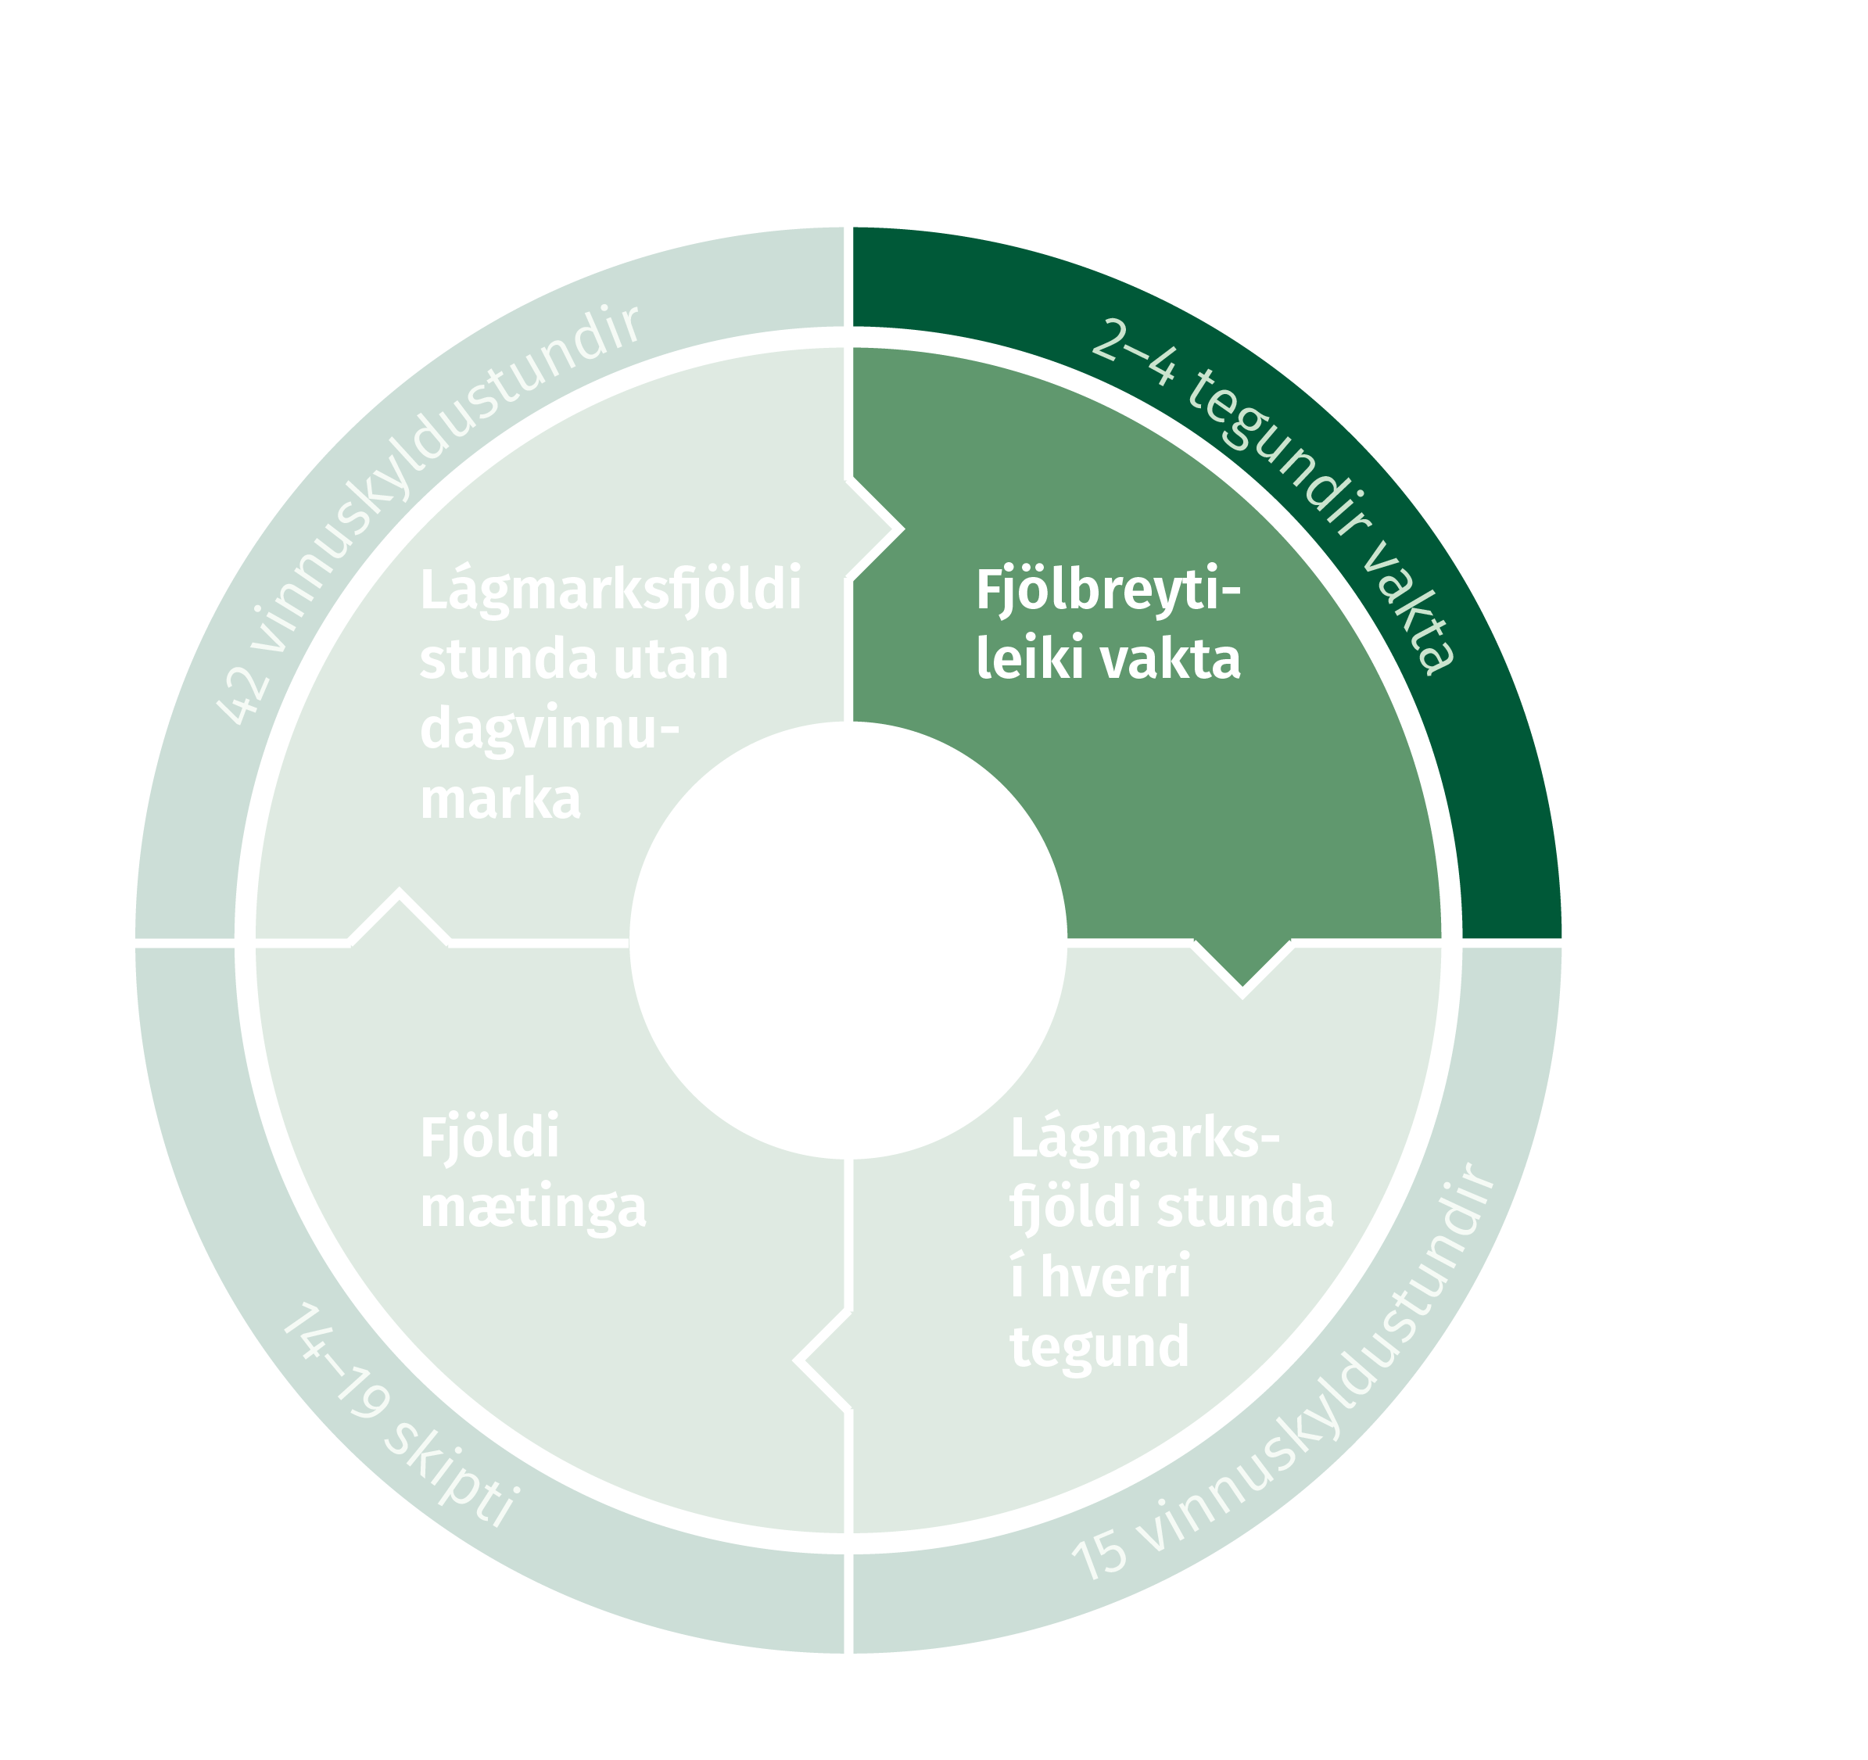
2. Vaktahvati
Vaktir eru flokkaðar í fjórar tegundir; dagvaktir, kvöldvaktir (33,33% álag), næturvaktir á virkum dögum (65% álag) og helgarvaktir (55% og 75% álag).
Vaktahvati – tegundir vakta
 | Morgunvakt | Kvöldvakt | Næturvakt
Mán. | a | b | c
Þri. | a | b | c
Mið. | a | b | c
Fim. | a | b | c
Fös. | a | d | d
Lau. | d | d | d
Sun. | d | d | d

Slide 12
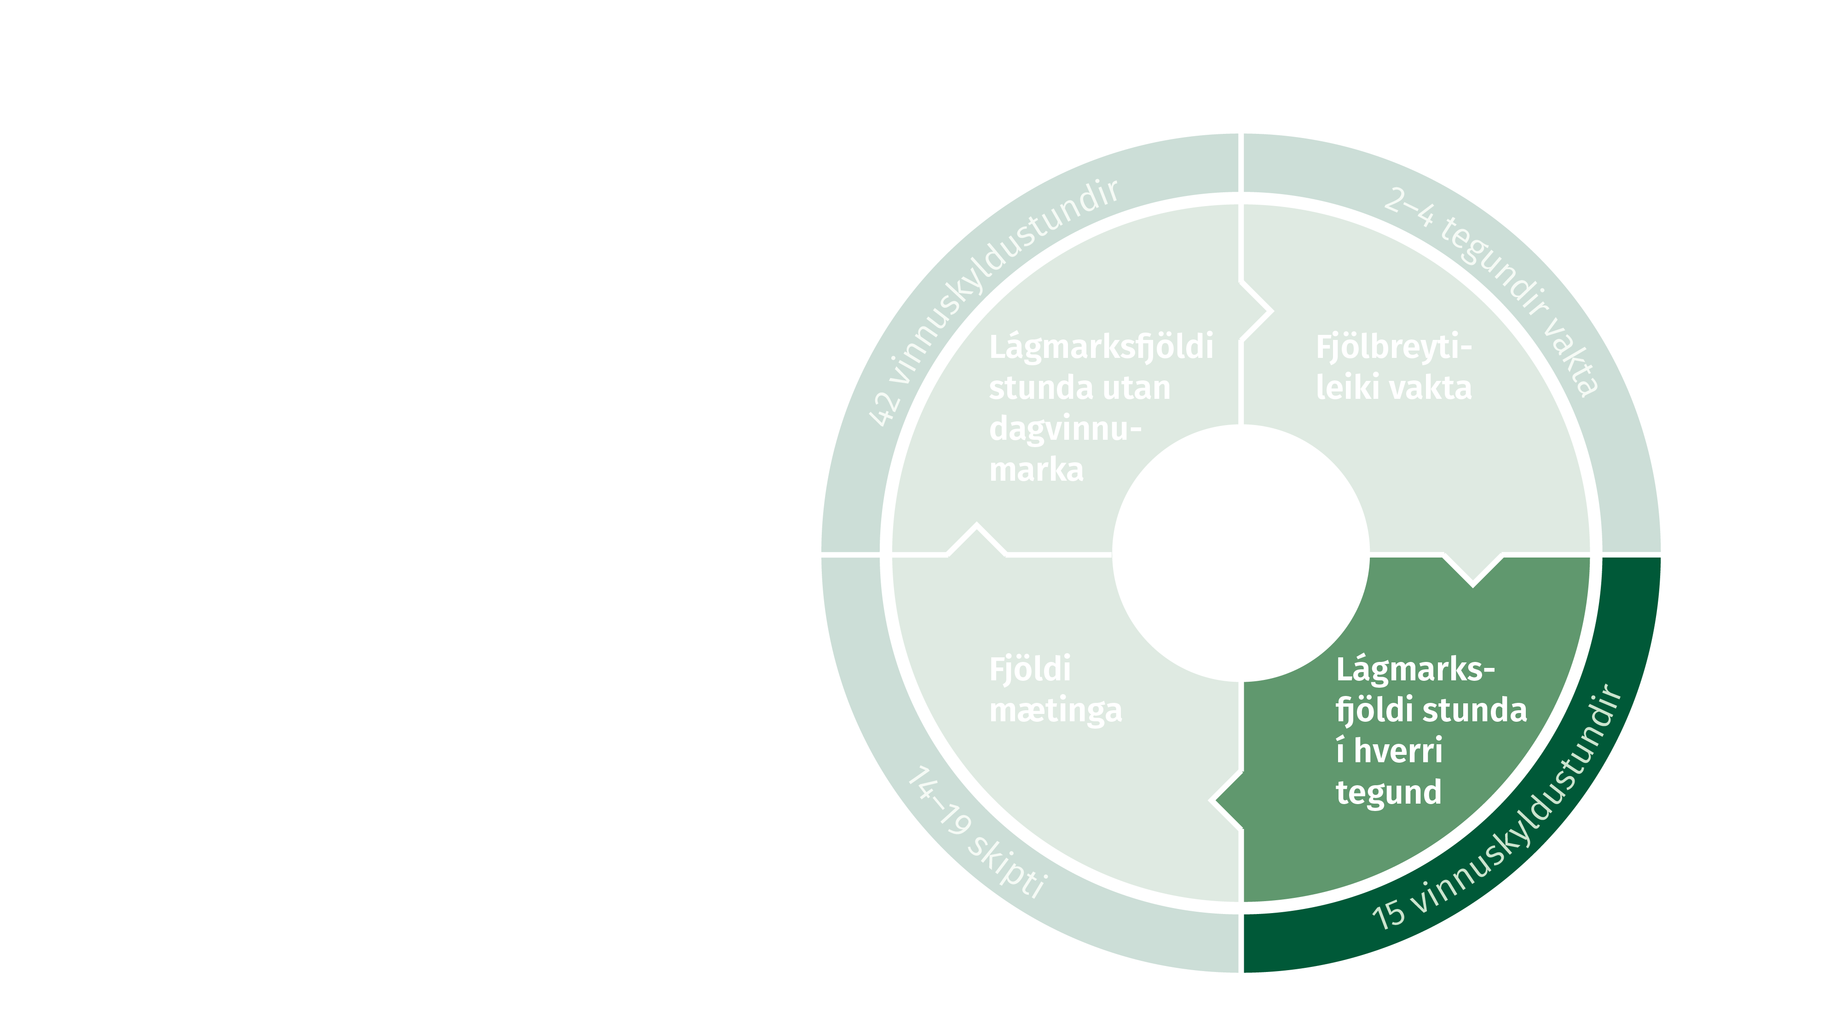
3. Vaktahvati
Lágmarksfjöldi vinnuskyldustunda í hverri tegund vakta skal vera
15 vinnuskyldustundir.

Slide 13
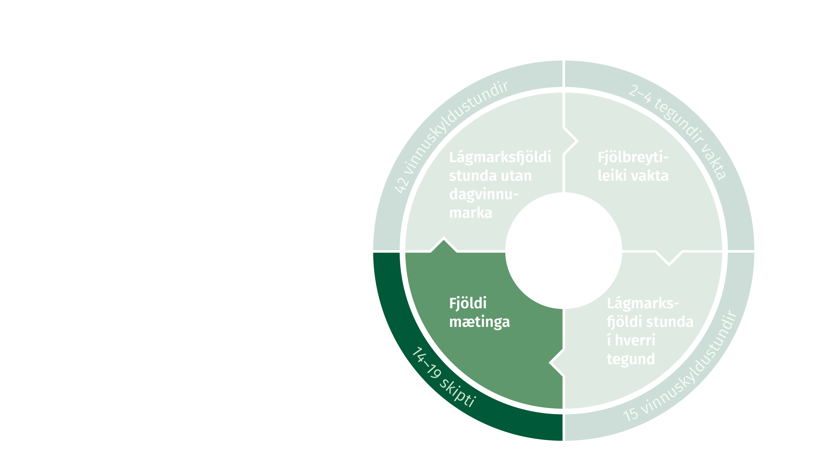
4. Vaktahvati
Starfsmaður þarf að standa vaktir í tveimur til fjórum tegundum vakta, 14 sinnum eða oftar til þess að njóta vaktahvata.

Slide 14

5. Vaktahvati
Vaktahvati greiðist sem hlutfall mánaðarlauna vegna fjölbreytileika og fjölda vakta á launatímabili.
Hlutfall vaktahvata miðast við eftirfarandi töflu:
 | Fjöldi tegunda vakta
Fjöldi vakta | 1 | 2 | 3 | 4
19 |  | 10,0% | 12,5% | 12,5%
18 |  | 7,5% | 10,0% | 12,5%
17 |  | 7,5% | 7,5% | 12,5%
16 |  | 2,5% | 7,5% | 10,0%
15 |  | 2,5% | 2,5% | 7,5%
14 |  |  | 2,5% | 7,5%

Slide 15
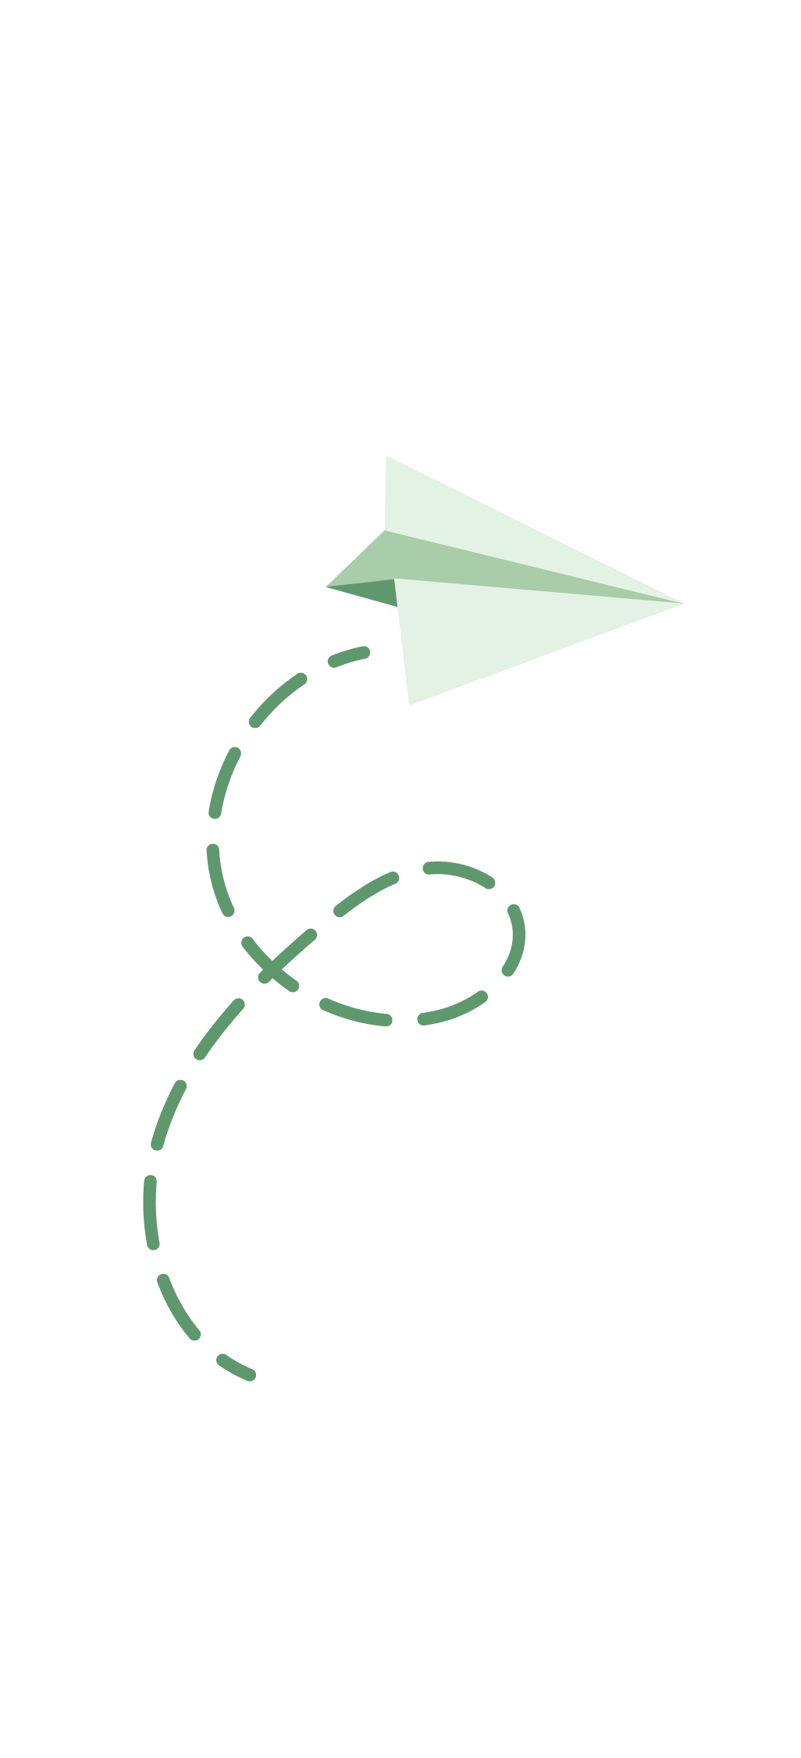
Árleg vinnuskylda
Árleg vinnuskylda vaktavinnufólks sem vinnur á reglubundnum vöktum skal að jafnaði vera sú sama og hjá dagvinnufólki.
Jöfnun vinnuskila kemur í stað helgidagafrís og bætingar.
Vinnutími vaktavinnumanna var
Vikur | Jan. | Feb. | Mar. | Apr. | Maí | Jún. | Júl. | Ágú. | Sep. | Okt. | Nóv. | Des. | Helgidagafrí eða bæting
1 | 24 | 40 | 40 | 24 | 8 | 40 | 24 | 40 | 32 | 16 | 40 | 32
2 | 40 | 40 | 40 | 40 | 40 | 40 | 40 | 40 | 40 | 40 | 40 | 40
3 | 40 | 40 | 40 | 40 | 40 | 40 | 40 | 40 | 40 | 40 | 40 | 40
4 | 40 | 40 | 40 | 40 | 40 | 40 | 40 | 40 | 40 | 40 | 40 | 40
5 | 40 |  | 16 | 32 | 40 | 16 | 40 | 8 | 24 | 40 | 8 | 32
Vinnutími vaktavinnumanna verður (m.v. dagatal 2020)
Vikur | Jan. | Feb. | Mar. | Apr. | Maí | Jún. | Júl. | Ágú. | Sep. | Okt. | Nóv. | Des. | Lækkun á vinnuskilum
1 | 14,4 | 36 | 36 | 21,6 |  | 28,8 | 21,6 | 28,8 | 28,8 | 14,4 | 36 | 28,8
2 | 36 | 36 | 36 | 21,6 | 36 | 36 | 36 | 36 | 36 | 36 | 36 | 36
3 | 36 | 36 | 36 | 28,8 | 36 | 28,8 | 36 | 36 | 36 | 36 | 36 | 36
4 | 36 | 36 | 36 | 28,8 | 28,8 | 36 | 36 | 36 | 36 | 36 | 36 | 25,2
5 | 36 |  | 14,4 | 28,8 | 36 | 14,4 | 36 | 7,2 | 21,6 | 36 | 7,2 | 25,2

Slide 16

Helgidagafrí og bæting í núverandi umhverfi
Helgidagafrí (stundum kallað vetrarfrí)
Áunnið á einu ári og til úttektar árið eftir ávinnslu
88 klst. á ári (11 dagar ef miðað er við 8 klst. vaktir)
Reikniregla - Rauðir dagar sem bera upp á virkan dag á 400 ára tímabili = 88 klst.
Sums staðar getur starfsfólk tekið út í einu en annars staðar ekki. Fríið tekið út í samræmi við þörf starfseminnar.
Bæting
Greidd yfirvinna fyrir rauða daga sem bera upp á virkan dag og EKKI eru unnir.
Samkvæmt kjarasamningum á að skipta rauðum dögum jafnt á milli starfsfólks (ákvæði í kjarasamningum*)
Allir græða jafn mikið ef rauðum dögum er skipt jafnt á milli starfsfólks (allir vinni jafn marga rauða daga sem bera upp á virkan dag árlega)
* Algengt ákvæði er 2.6.3

Slide 17
Samanburður á helgidagafríi og árlegum vinnuskilum

Slide 18
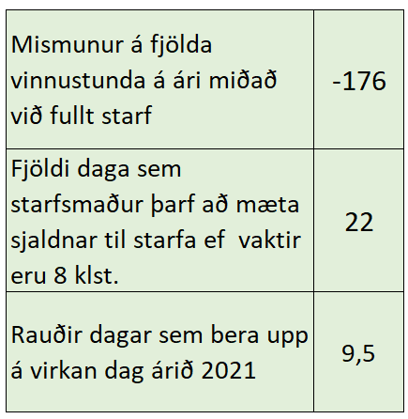
2021 – Samanburður á vinnuskilum miðað við kerfisbreytinguna og ef engin breyting hefði orðið

Slide 19
2022 - Samanburður á vinnuskilum miðað við kerfisbreytinguna og ef engin breyting hefði orðið

Slide 20
Yfirvinna
Yfirvinna er greidd með tímakaupi, sem skiptist í yfirvinnu 1 og yfirvinnu 2.
Tímakaup í yfirvinnu 1 verður 0,9385% og í yfirvinnu 2 verður tímakaupið 1,0385% af mánaðarlaunum.
Yfirvinna er
Yfirvinna verður
 | Morgunvakt | Kvöldvakt | Næturvakt
Mán. | 1,0385% | 1,0385% | 1,0385%
Þri. | 1,0385% | 1,0385% | 1,0385%
Mið. | 1,0385% | 1,0385% | 1,0385%
Fim. | 1,0385% | 1,0385% | 1,0385%
Fös. | 1,0385% | 1,0385% | 1,0385%
Lau. | 1,0385% | 1,0385% | 1,0385%
Sun. | 1,0385% | 1,0385% | 1,0385%
 | Morgunvakt | Kvöldvakt | Næturvakt
Mán. | 0,9385% | 1,0385% | 1,0385%
Þri. | 0,9385% | 1,0385% | 1,0385%
Mið. | 0,9385% | 1,0385% | 1,0385%
Fim. | 0,9385% | 1,0385% | 1,0385%
Fös. | 0,9385% | 1,0385% | 1,0385%
Lau. | 1,0385% | 1,0385% | 1,0385%
Sun. | 1,0385% | 1,0385% | 1,0385%
Yfirvinna 1
• Milli kl. 08 og 17 virka daga
Yfirvinna 2
• Eftir kl. 17 virka daga til kl. 08 og um helgar
• Greiðist fyrir vinnu umfram 38:55 stundir á viku

Slide 21

Atriði | Núverandi samningur | Nýr samningur, fylgiskjal 2
Mánaðarleg vinnuskylda | 173,33 (40 per viku) | 156 (36 per viku)
Helgidagafrí og bæting | Í boði | Vinnuskil til jafns við dagvinnumenn
Dagvinnuhlutfall | 0,615% | 0,632%
Vaktaálag | 33,33% 55% 90% | 33,33% 55% 65% 75% 90% 120%
Bakvaktaálag | 33,33% 45% 90% | 33,33% 45% 90% 120%
Vægi vinnuskyldustunda | Engar | 1,05 - á sama tíma og 33,33% og 55% álag 1,2 - á sama tíma og 65%, 75%, 90% álag fylgir tímum sólarhrings 120% álag fylgir vægi 1,2
Gólf á vinnuskyldu | 40 | 32
Vaktahvati | Ekki í samningi | 0-12,5%
Yfirvinna | 1,0385% | Tvískipt: 0,9385% á milli kl. 08:00-17:00 virka daga upp að 38,92 stundum 1,0385% á milli kl. 17:00-08:00 virka daga, um helgar og eftir 38,92 stunda vinnuskil
Kaffitímar per vakt | 0,42 (25 mín) | 0
Kaffitímar per klst í yfirvinnu | 0,10 (12 mín) | 0
Aukatímar <sólarhringur | 3 klst. í yfirvinnu | Breytingargjald 2% af mánaðarlaunum
Aukatímar <vika | 2 klst. í yfirvinnu | Breytingargjald 1,3% af mánaðarlaunum
Refsitímar /aukatímar vegna yfirvinnuvakta | 2 klst. í yfirvinnu | Breytingargjald 1,3% af mánaðarlaunum
Heildarmynd

Slide 22
Ferillinn

Slide 23

Forsendur betri vinnutíma í vaktavinnu
Starfsfólk í hlutastarfi á rétt á að hækka starfshlutfall
Kostnaður vegna yfirvinnu lækki
Umbótasamtal

Slide 24

Forgangsröðun hagsmuna
Starfsemin
Starfsmanna-hópurinn
Einstaklingur

Slide 25
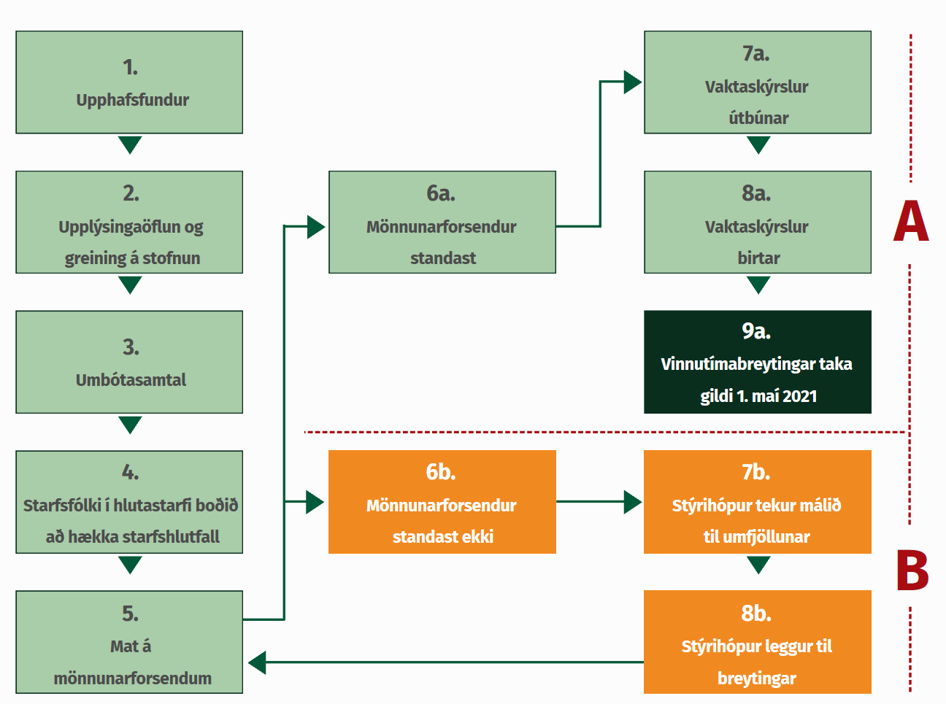
Ferill við innleiðingu betri vinnutíma í vaktavinnu
Fetum okkur saman í átt að betri vinnutíma!

Slide 26
1. Upphafsfundur – 20. september til 10. október
Forstöðumaður vinnustaðar ber ábyrgð á að upplýsa stjórnendur um betri vinnutíma í vaktavinnu og hvar finna má efni til að aðstoða við innleiðingu.

Slide 27
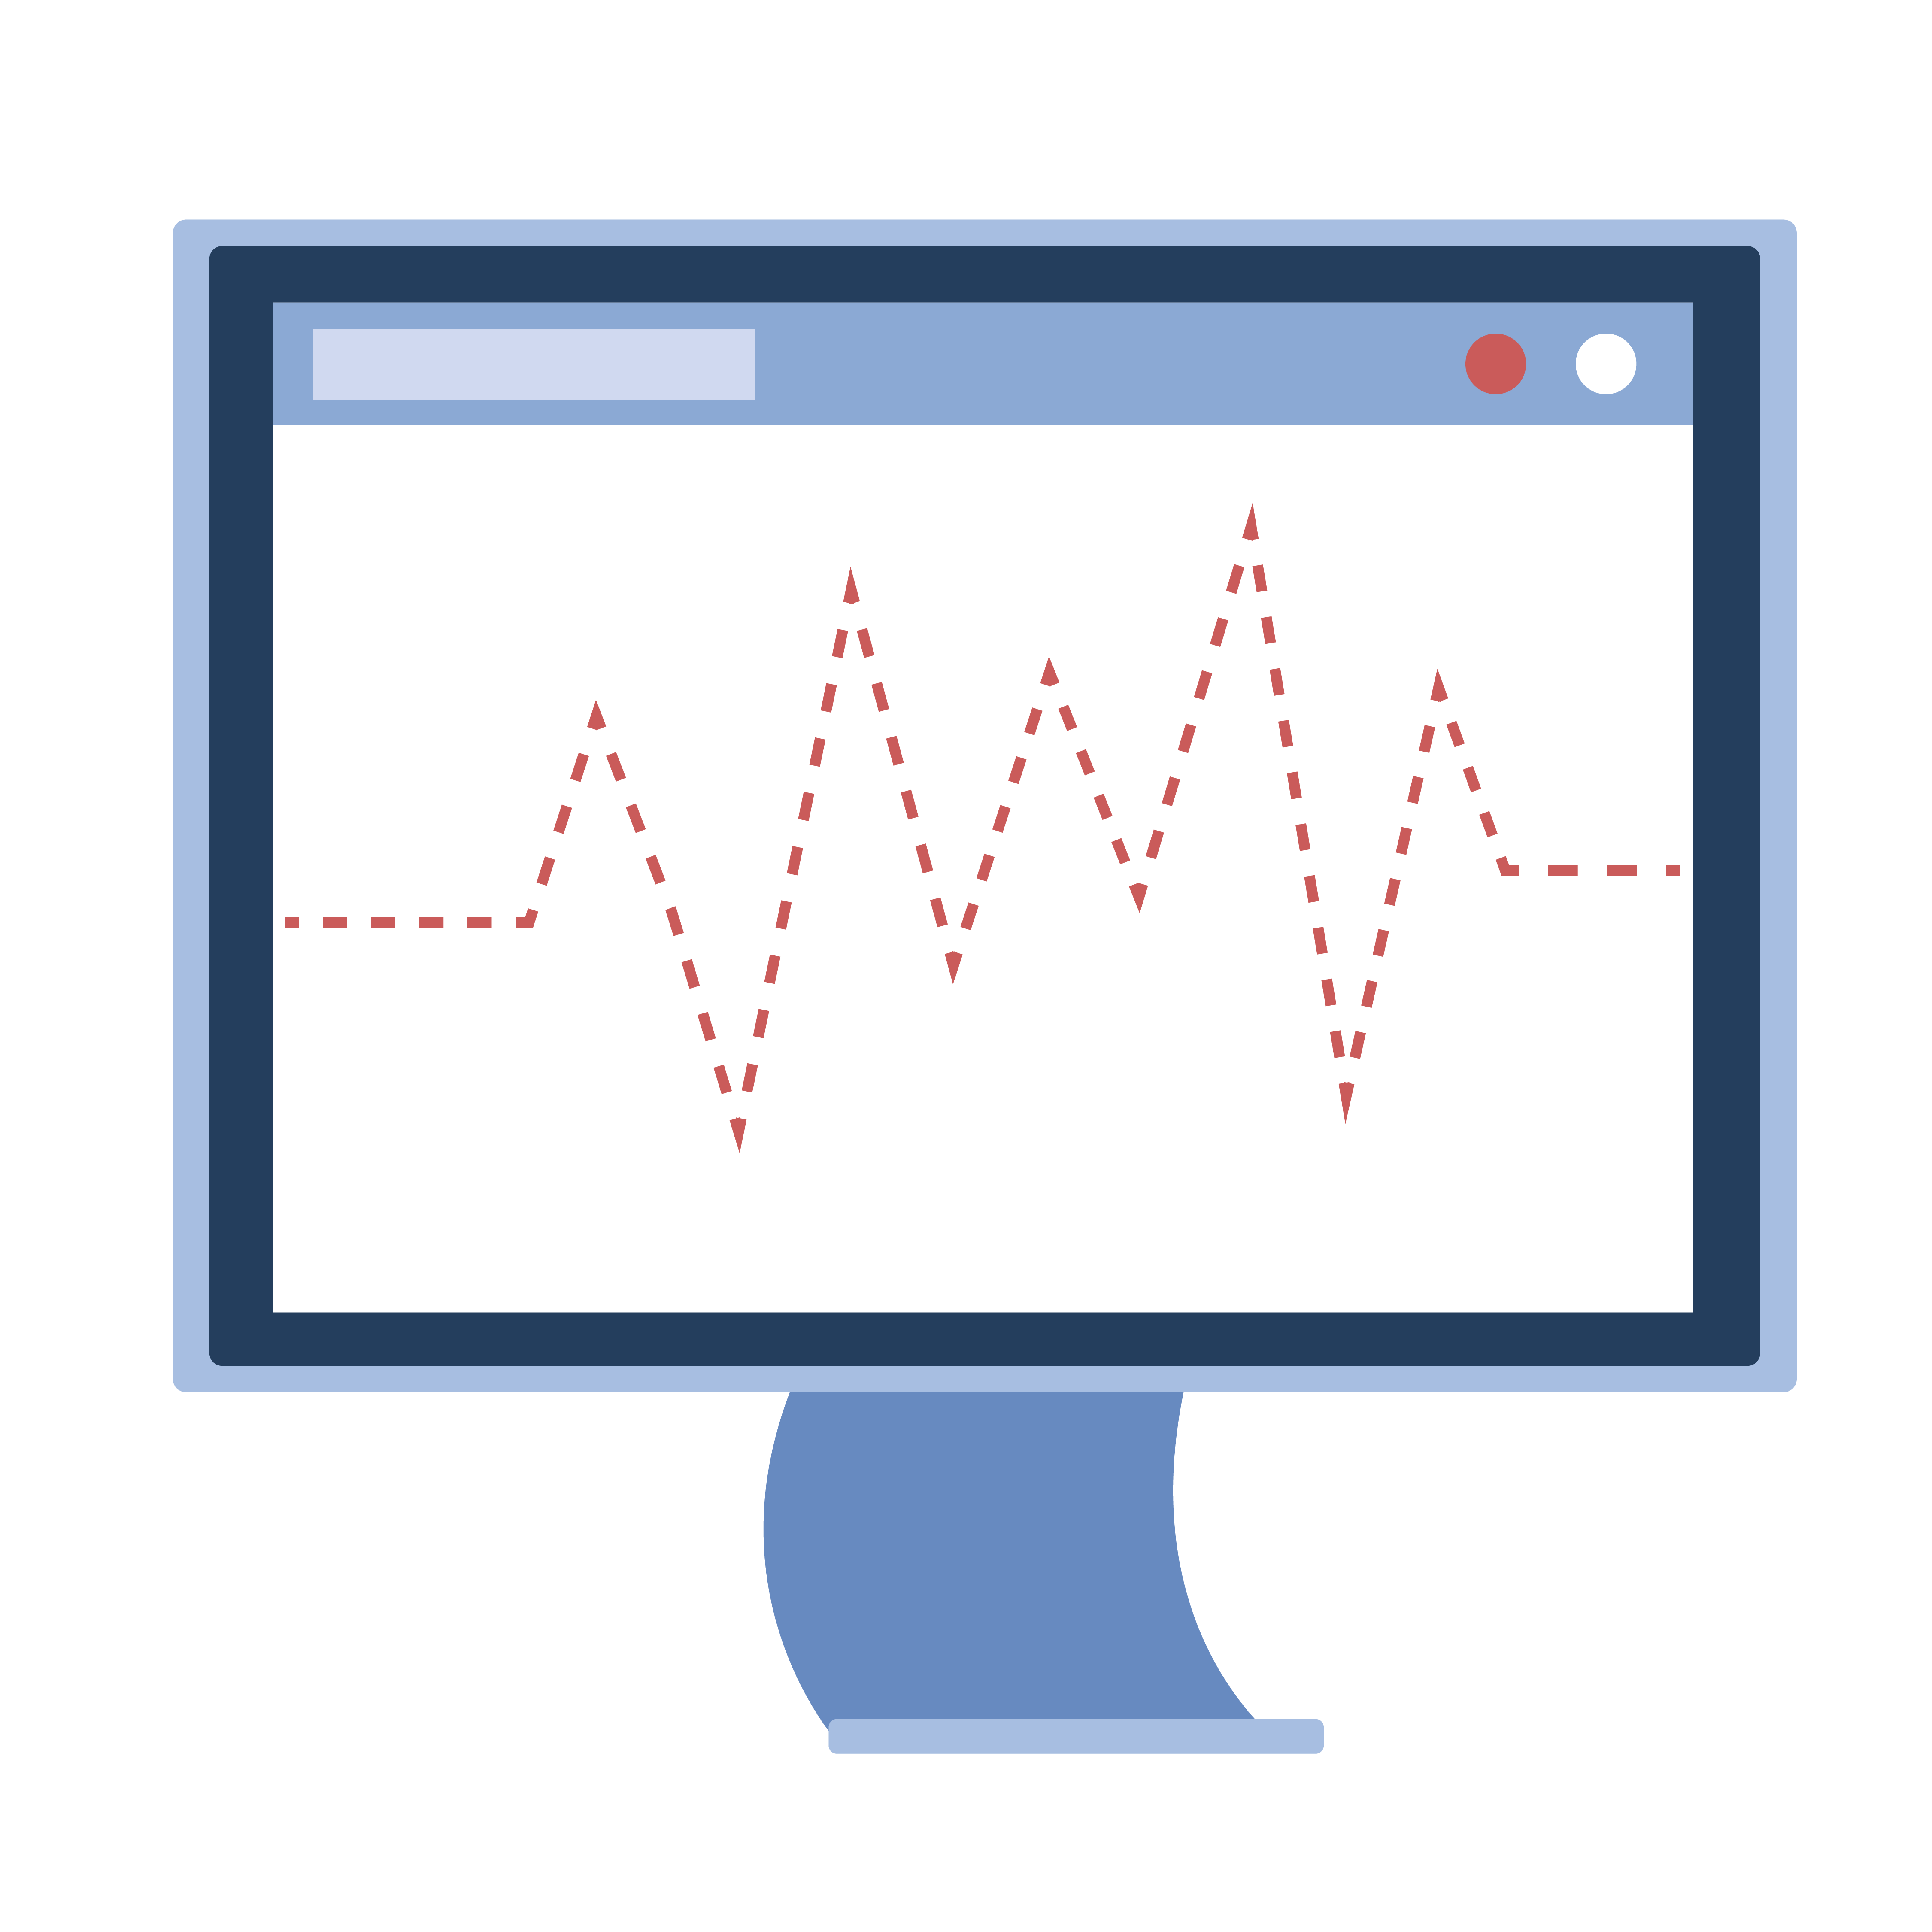
2. Upplýsingaöflun og greining gagna – 1. okt. til 1. nóv
Hvaða gögn á að greina?
Í aðdraganda breytinganna og áður en fundur/umbótasamtal fer fram er áríðandi að stjórnandi sé búinn að greina starfsemina
Dæmi um greiningar eru:
Greining á öllum tegundum vakta
  S.s. almennum vöktum, bakvöktum, bundnum vöktum og yfirvinnuvöktum
Greining á þjónustu og starfsemistölum og helstu álagspunktum
Greining á eðli starfa og hæfni og færni starfsmannahópsins
Greina sóknarfæri í vinnufyrirkomulagi, verklagi, samvinnu og tímastjórnun

Slide 28

Umbótasamtal
Handrit fyrir stjórnendur
  Greining gagna
  Boða fund
  Fundurinn sjálfur
  Eftir fundinn
  Næstu skref
Notes:
Umbótasamtal er mikilvægur hluti innleiðingar betri vinnutíma í vaktavinnu á vinnustöðum. Í samtalinu vinna starfsfólk og stjórnendur saman að því að skilgreina tilgang og markmið þjónustu á hverjum vinnustað og leiðir til þess að bæta vinnustaðamenningu, starfsumhverfi og betri nýtingu vinnutíma með styttingu í huga. Aðkoma starfsfólks er nauðsynleg því það þekkir störfin best og veit hvað má gera öðruvísi, hverju þarf helst að breyta og hverju má hætta.
Það eru sameiginlegir hagsmunir okkar allra að bæta vinnustaðamenningu og skilvirkni í störfum og starfsemi. Fundir sem þessir eru mikilvægir í því ljósi. Þeir gefa tækifæri til að fá sameiginlega sýn á tilgangi og markmiðum þjónustunnar og með þátttöku allra búum við okkur starfsumhverfi þar sem stöðugar umbætur eru eðlilegur hluti af daglegum störfum.
Í þessu handriti er leitast við að skýra skref fyrir skref undirbúning fundar, skipulag fundarins og hvað þarf að gerast eftir fundinn.

Slide 29

Starfsfólki í hlutastarfi boðin hækkun á starfshlutfalli
1. nóv til 14. janúar 2021
Starfsfólk í hlutastarfi á rétt á að auki við sig starfshlutfall sem nemur styttingu vinnuvikunnar eða um 10-12% hækkun að jafnaði
Stjórnendum ber að bjóða starfsfólki í hlutastarfi starfshlutfallshækkun sem nemur styttingunni á tíma innleiðingar
Svör starfsfólks skulu liggja fyrir eigi síðar en fyrir
15. janúar 2021
Starfshlutfallshækkun kemur til framkvæmdar frá og með gildistíma breytinganna, 1. maí 2021

Slide 30
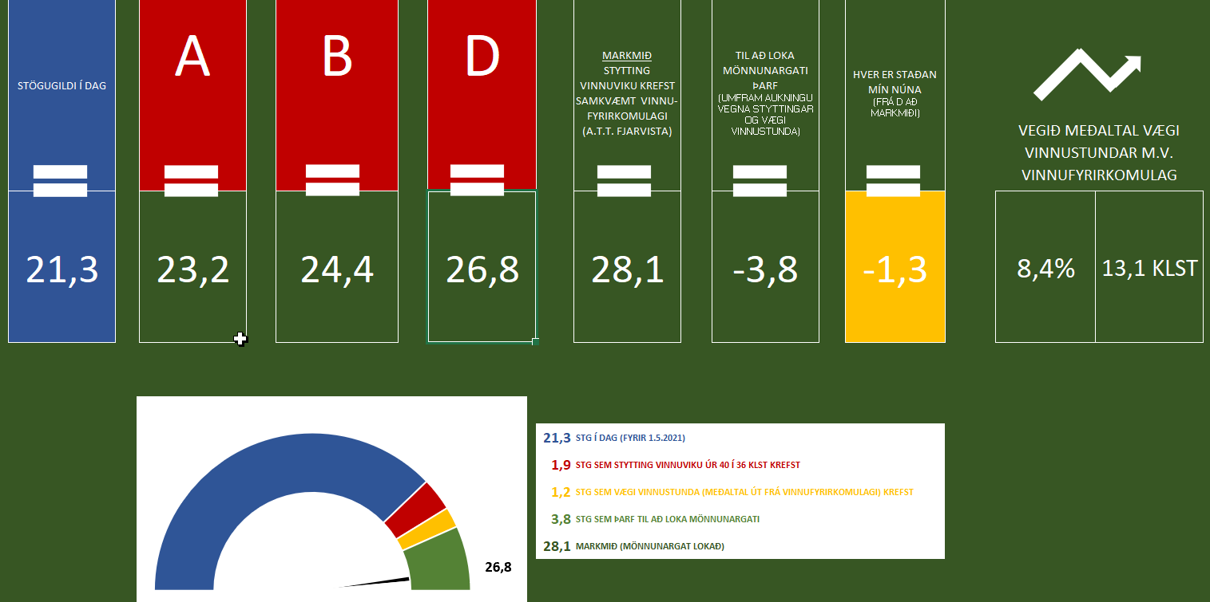
5. Mat á mönnunarforsendum - 1. nóv 2020 til 14. jan 2021
Mönnunarlíkan - námskeið
Leggja þarf mat á:
Fjölda starfsfólks/stöðugilda sem mannast þegar starfsfólk í hlutastarfi hækkar við sig starfshlutfall
Mönnunargat verði mannað
Kostnaður vegna yfirvinnu lækkar
Mönnunarforsendur standast ef þrjár ofangreindar forsendur eru uppfylltar
Mönnunarforsendur standast ekki ef starfsfólk í hlutastarfi hyggst ekki hækka starfshlutfall sitt og fyrirsjáanlegt er að kostnaður vegna yfirvinnu muni standa í stað eða hækka
Notes:
Þegar ljóst er hversu stór hluti starfsfólks hyggst nýta sér að hækka starfshlutfall þarf stjórnandi að leggja mat á mönnunarforsendur á sinni stofnun/vinnustað.

Slide 31
Fræðsla og upplýsingar

Slide 32
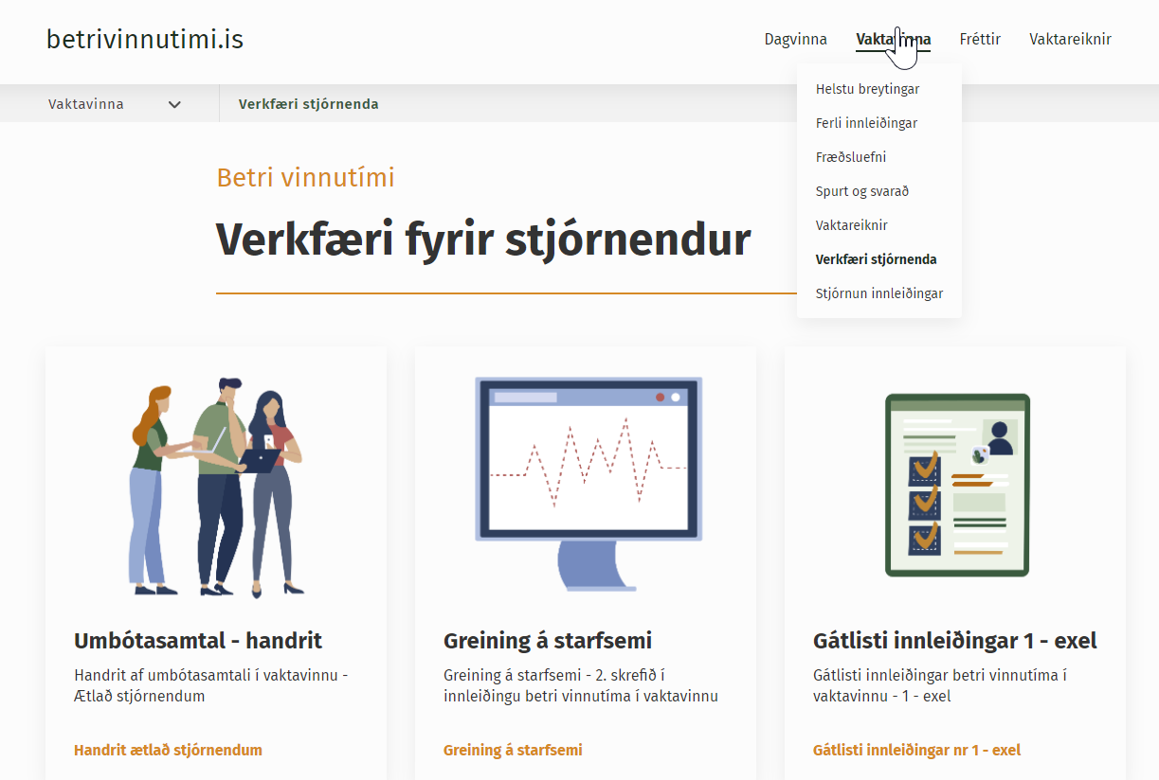
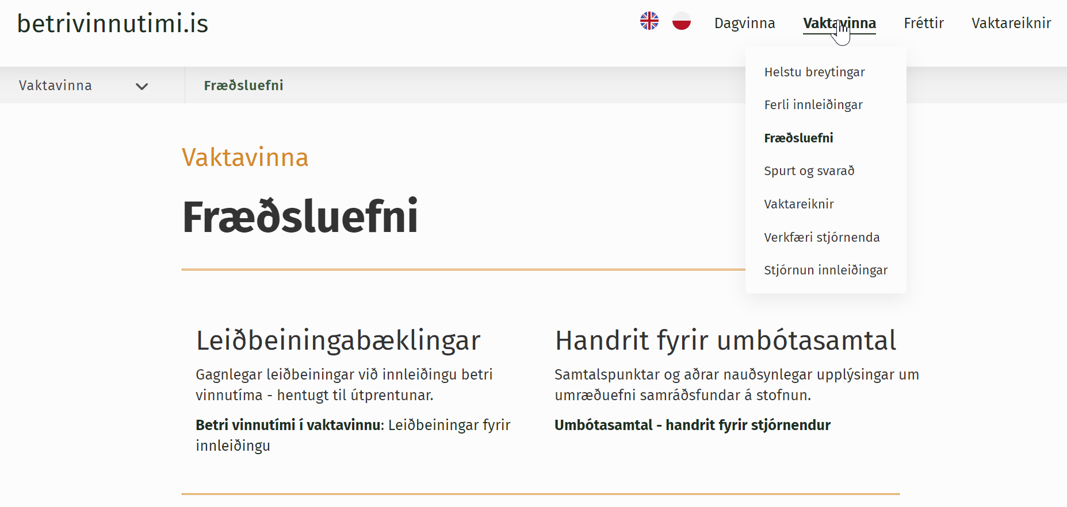
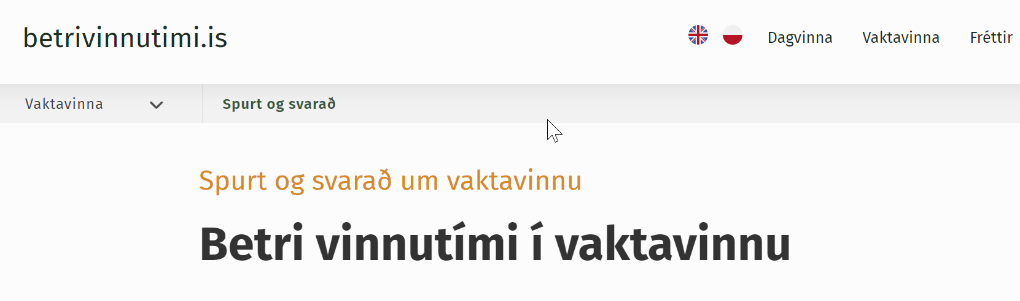
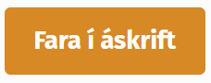
www.betrivinnutimi.is

Slide 33

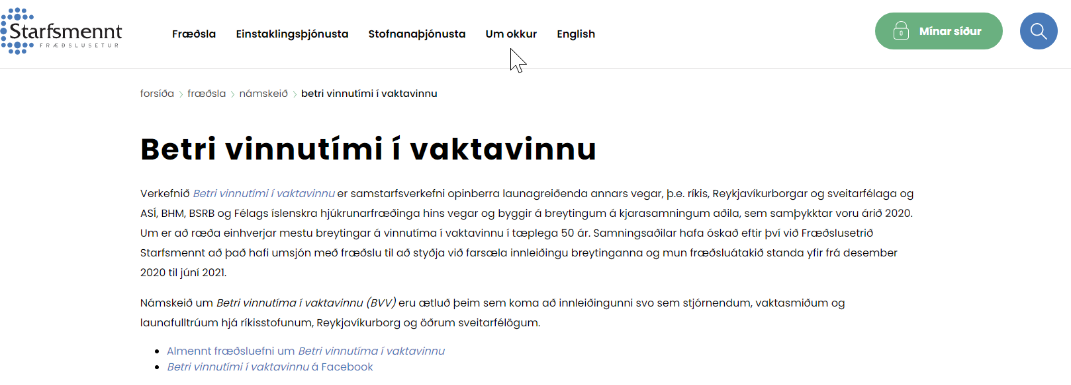
Námskeið fyrir stjórnendur - vefnám
Námskeið fyrir stjórnendur – mönnunarlíkan
  Velja 1 námskeið, 1,5 klst.
  Laust á námskeið 10., 14. og 15. desember
  Sérstök námskeið fyrir:
    LSH 11. desember
    SAk 17. des
Námskeið fyrir stjórnendur – breytingar, vinnustaðamenning o.fl.
  5 námskeið í boði fyrir stjórnendur
    Einkenni hágæða teyma
    360° sóun
    Ferlagreining og umbætur – biðlisti 18.des
    Stytting vinnuvikunnar – vinnustofa
    Að takast á við breytingar – laust 21. des
  Fleiri námskeið í boði í byrjun janúar
Starfsmennt => smennt.is
Notes:
7. Des 13-14.30
8. Des 10:30-12

Slide 34
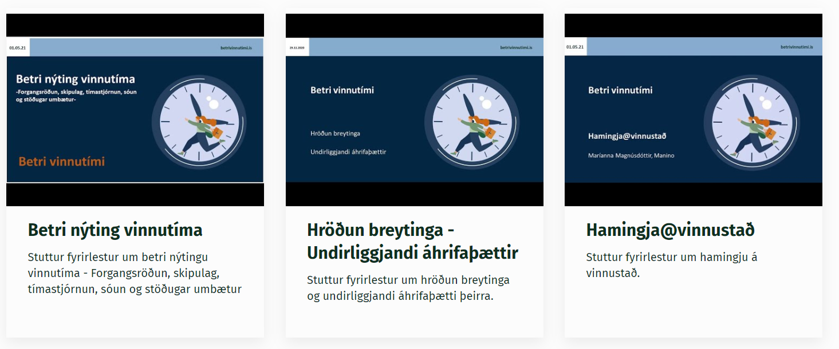
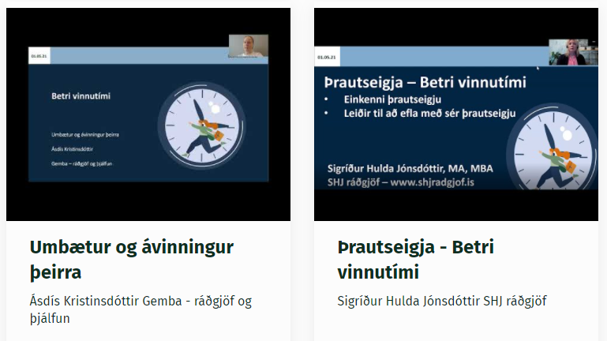
Fyrirlestrar opnir á vef
https://betrivinnutimi.is/vaktavinna/fraedsluefni/

Slide 35
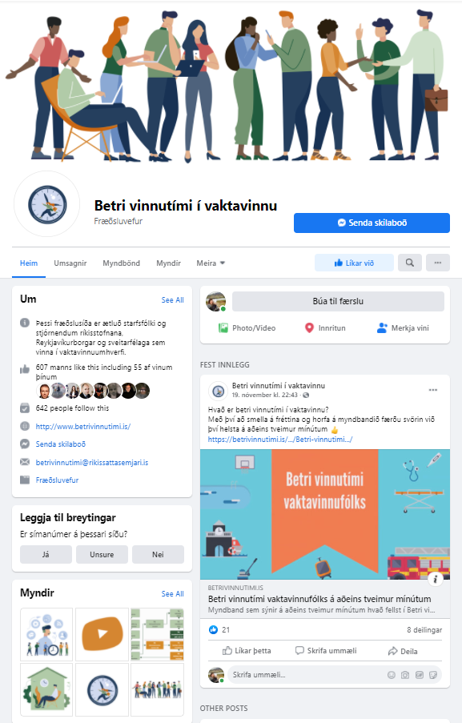
Betri vinnutímí í vaktavinnu á:
www.facebook.com
Allir að deila með sínu samstarfsfólki og kollegum!

Slide 36



Póstur til félagsmanna
Kæri (félagsmaður)
Eins og þú þekkir var samið um betri vinnutíma í vaktavinnu í síðustu kjarasamningum (Fylgiskjal 2). Um er að ræða langþráðar breytingar á vinnutíma vaktavinnufólks og mestu breytingar á vinnutíma í tæp 50 ár. Verkefnið er samstarfsverkefni allra bandalag auk Fíh og ríkis, Reykjavíkurborgar og sveitarfélaga sem launagreiðenda.
Markmið kerfisbreytinganna er að stuðla að betri heilsu og öryggi starfsfólks og auka möguleika þess til að samþætta betur vinnu og einkalíf þannig að störf í vaktavinnu verði eftirsóknarverðari. Breytingunum er einnig ætlað að auka stöðugleika í mönnun, draga úr yfirvinnu ásamt því að bæta öryggi og þjónustu við almenning.
Þessa dagana eru haldnir fundir og námskeið fyrir stjórnendur vinnustaða sem hafa það að markmiði að hvetja stjórnendur til að vanda til verka við innleiðingu betri vinnutíma í vaktavinnu skv. skilgreindu ferli sem lagt er upp með.
Starfsfólk á von á því að fá boð í umbótasamtal á næstu dögum/vikum og við hvetjum alla til virkrar þátttöku. Við viljum jafnframt hvetja þig til að kynna þér það fræðsluefni sem þegar liggur fyrir á vefnum www.betrivinnutimi.is.
Þau myndbönd sem við hvetjum þig til að byrja á að skoða eru:
Betri vinnutími í vaktavinnu á 2 mínútum
Umbótasamtal á 2 mínútum
Ávinningur fyrir starfsfólk
Markmið og leiðarljós
Við vitum að tíminn er naumur en með samhentu átaki mun okkur takast að innleiða þessar stóru breytingar með hagsmuni allra að leiðarljósi.
Fyrir hönd X
X

Slide 37
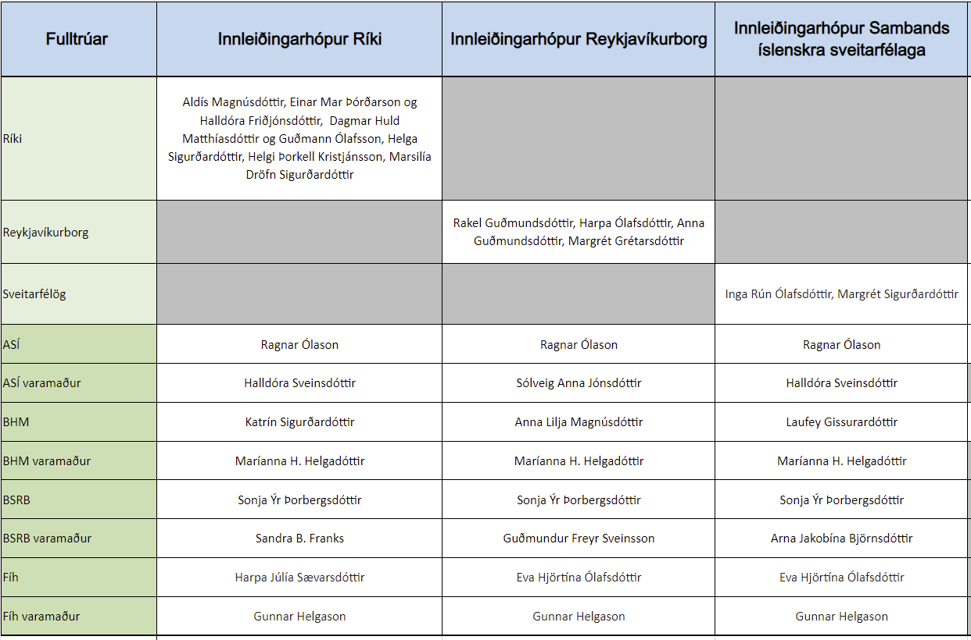
Tengiliðir
Verkefnastjórn
betrivinnutimi@rikissattasemjari.is
Bára Hildur Jóhannsdóttir verkefnastjóri barahildur@rikissattasemjari.is s. 6952490
Aldís Magnúsdóttir sérfræðingur
aldis.magnusdottir@fjr.is s. 8474672
Dagný Aradóttir Pind lögfræðingur
dagny@bsrb.is s. 6946843
Hlutverk verkefnastjórnar og innleiðingarhópa
Útbúa allt efni
Upplýsingagjöf
Kynningar
Námskeið

Slide 38

Efni næsta fundar
Útistandandi mál (ef þau verða tilbúin)
  Leiðbeiningar ef segja þarf upp vaktlínum
  Skilgreiningar á dag- og vaktavinnu
Tímalína - mikilvægar dagsetningar
Sérstakir fundir
Hópar sem eru í 12 klst. vaktakerfum 30. nóv. kl. 13
Stofnanir með næturvaktarþrep í stofnanasamningum – 10. des. kl. 14

Slide 39


Slide 40


